Slide 1



기후변화 시대의
축산업
5조 지구를 지키소
오유솔 최인화 이준혁 김경엽

Slide 2
목차
#. Part1 기후 변화가 축산업에 주는 영향
기후변화와 축산업 : 기후변화가 축산업을 바꿀까?
기후변화가 소에 직접적인 영향을 미칠까 ?
기후변화가 축산업에 어떤 영향을 줄까?
#. Part2 축산업이 기후변화에 주는 영향
축산업은 기후 변화에 영향을 얼마나 미칠까?

Slide 3
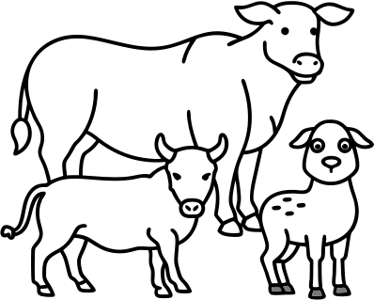




주제 선정 이유 ?

Slide 4

01. 기후변화와 축산업
1
생산량 소비량 측면
기후와의 상관 관계
- 소비와 열대야 일수
- 소비와 최저 기온
2
개체 수와 종사 가구 수 측면
개체 수와
종사 가구 수의 관계 분석
오유솔

Slide 5

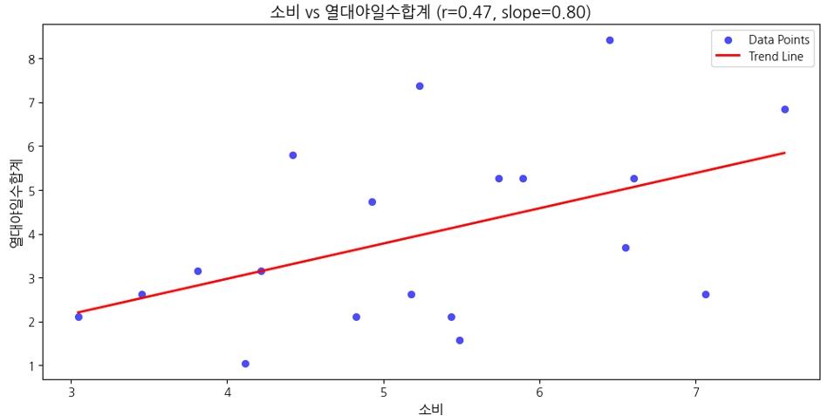

기후변화가 축산업을 바꿀까?
기후와 소비 상관 관계
<1>
[1] 소비와 열대야
(+) 0.47
소비량과 열대야 일수 간 약한 양의 상관 관계 (r=0.47)
즉, 열대야 발생 빈도가 높은 지역에서 소고기 소비량이 많이 증가하는 경향이 있음.

Slide 6


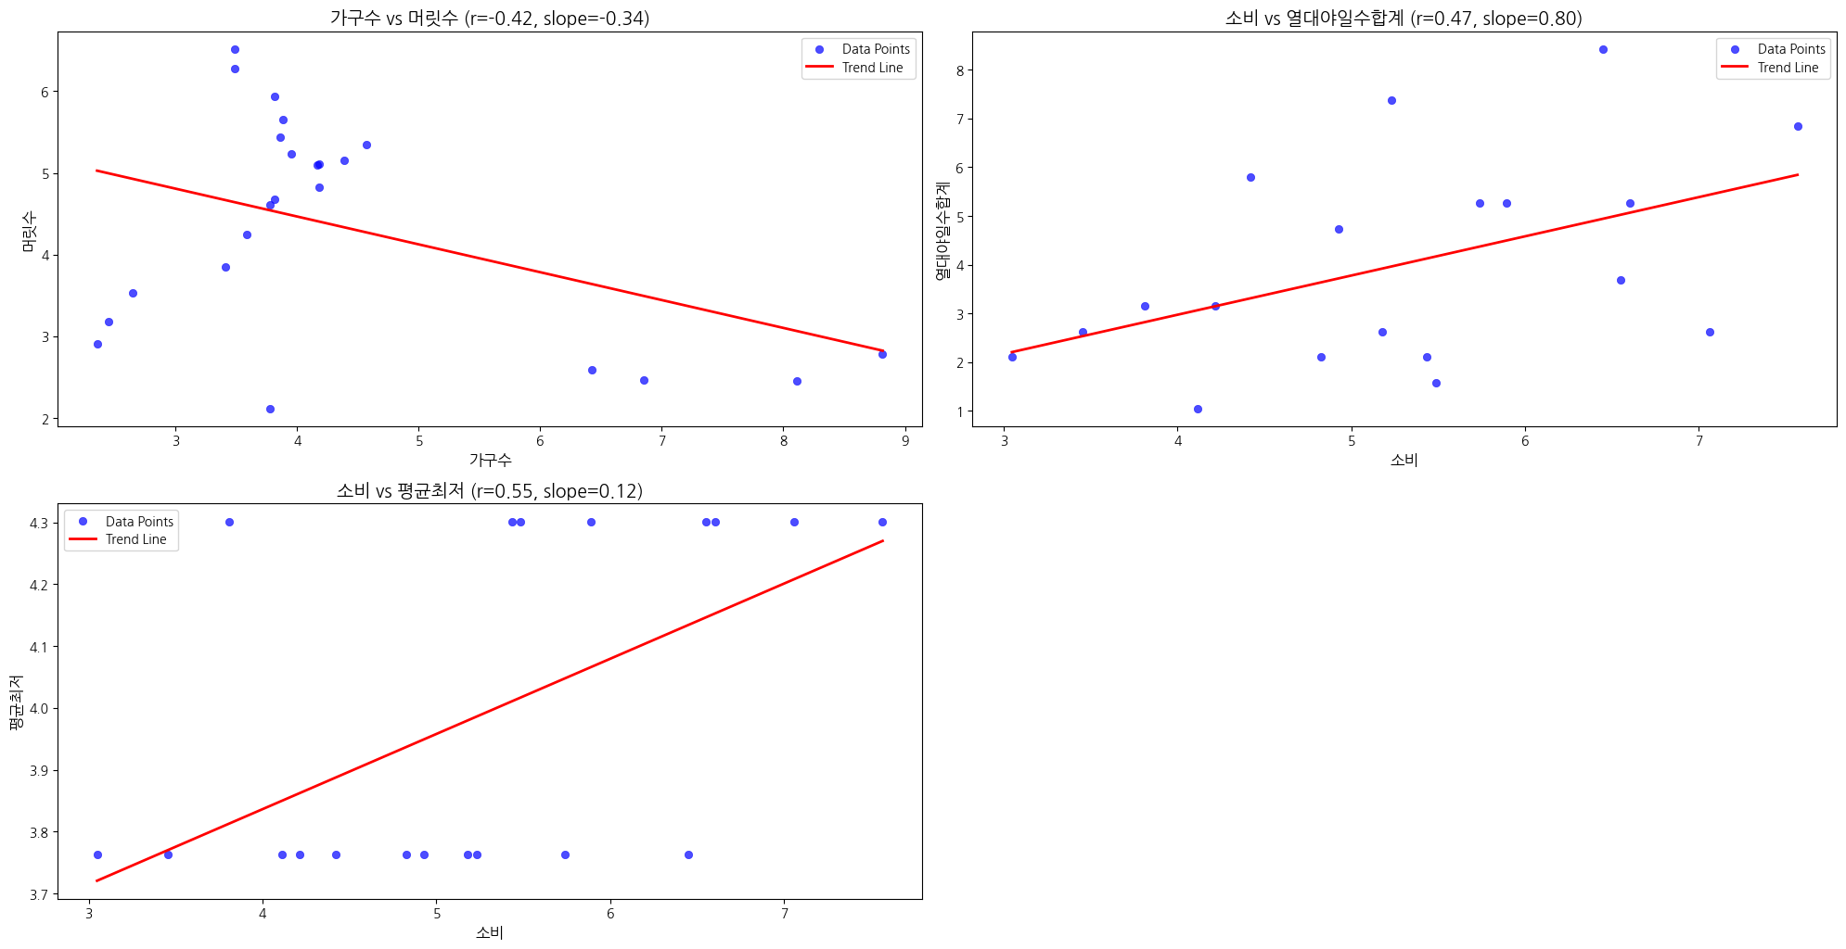
기후변화가 축산업을 바꿀까?
기후와 소비 상관관계
<1>
[1] 소비와 최저 기온
(+) 0.55
소비량과 평균 최저 기온 간 양의 상관 관계 존재 (r=0.55))
즉, 기온이 높은 지역에서 소고기 소비량이 많이 증가하는 경향이 있음.

Slide 7
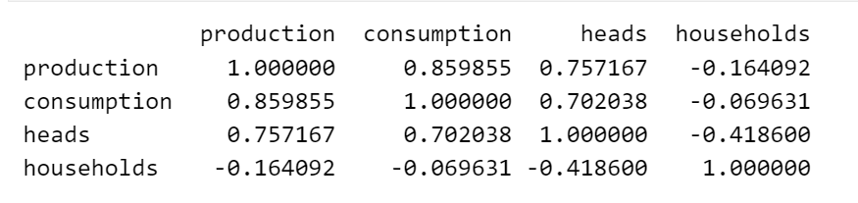
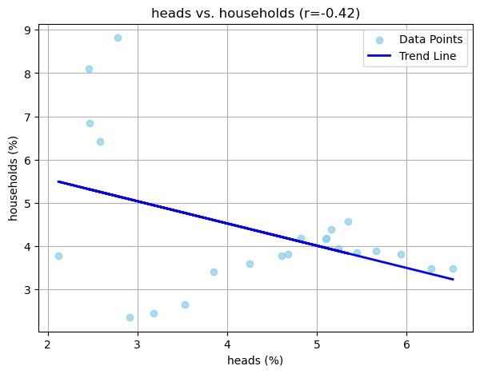
기후변화가 축산업을 바꿀까?
개체 수와 축산업 종사 가구 수
<2>
[2] 소 개체 수와 가구수
(-) 0.42
개체 수와 축산업 종사 가구 수 사이 약한 음의 상관 관계(r=-0.42)

Slide 8
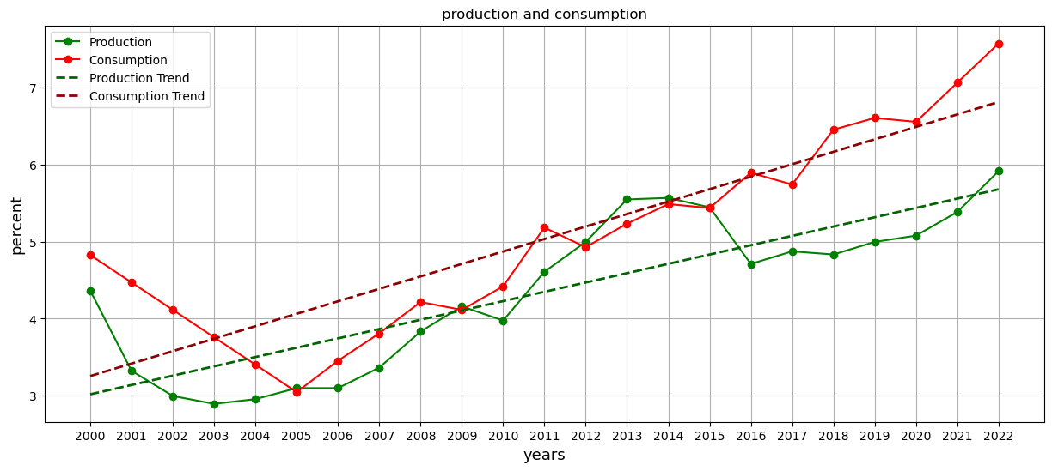
기후변화가 축산업을 바꿀까?
생산량과 소비량 모두
꾸준히 증가 추세
생산과 소비
[1]
* 결측치
<2>

Slide 9
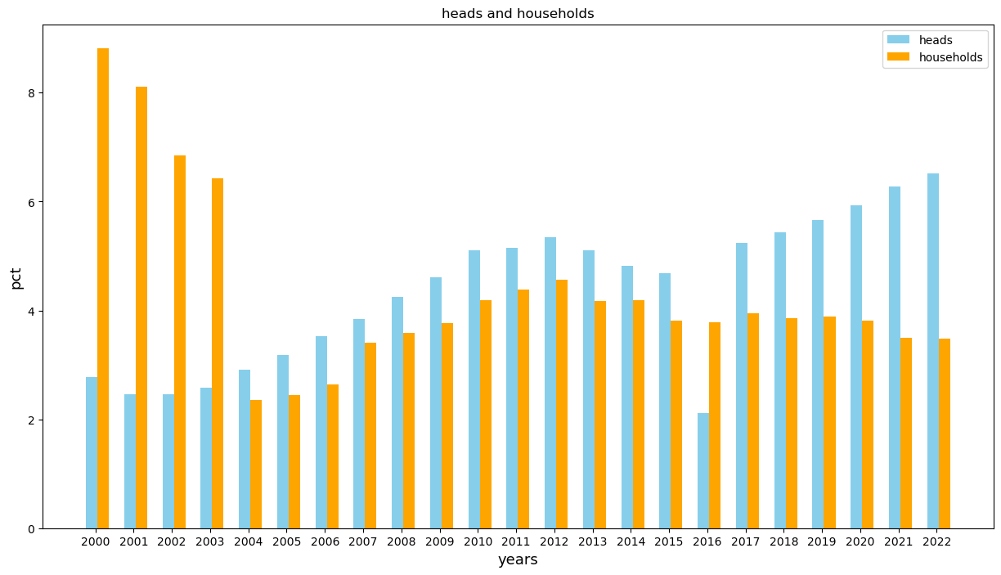

기후변화가 축산업을 바꿀까?
농가수가 급격히 감소한 후, 크게 증가하지 않는다.
개체 수와 축산업 종사 가구 수
[2]
<2>
근데 소 개체 수는 꾸준히 증가
날씨가 따뜻할수록 소비가 증가하지만
실제 종사자(생산 가능 인구)들은 줄고 있다

Slide 10

기후변화가 축산업을 바꿀까?
변동구간
특이한 변동 구간 ?
[2]
<2>
그래서 우리는 기후 변화가
소와 축산 업자들에게
어떤 영향이 있을지 궁금해짐
종사자 수와 개체 수 : 급 감소하는 구간을 더 자세히 살펴볼 필요가 있음 !

Slide 11
Reference
데이터
<1>
기온 데이터
기상청. (2025). 기상자료 연보: 2024. 기상자료개방포털. HTTPS://DATA.KMA.GO.KR
<2>
생산량, 소비량, 개체 수, 가구 수
한국사회과학자료원. (2025). KSDC 데이터베이스. HTTPS://WWW.KSDCDB.KR/MAIN.DO
Graphics : Canva

Slide 12
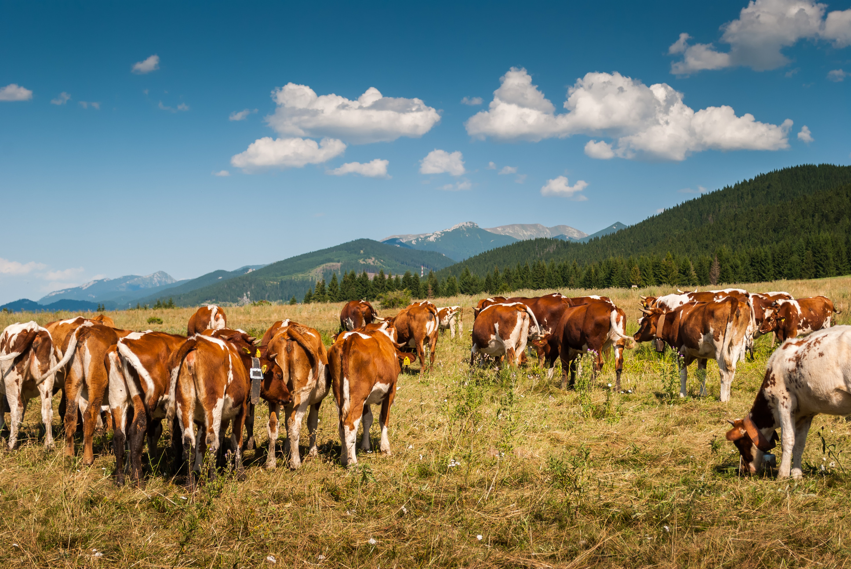
02. 기후변화가 소에 직접적인 영향을 미칠까?
1
기후변화의 흐름
2
기후의 극단화
최인화
3
기후변화 피해
Notes:
기후변화가 소에 직접적인 영향을 미칠까?를 발표할 최인화 입니다.
3가지로 나누어 조사하였습니다. 기후변화의 흐름, 기후변화의 극단화 , 기후변화의 피해에 관해 분석하였습니다.

Slide 13

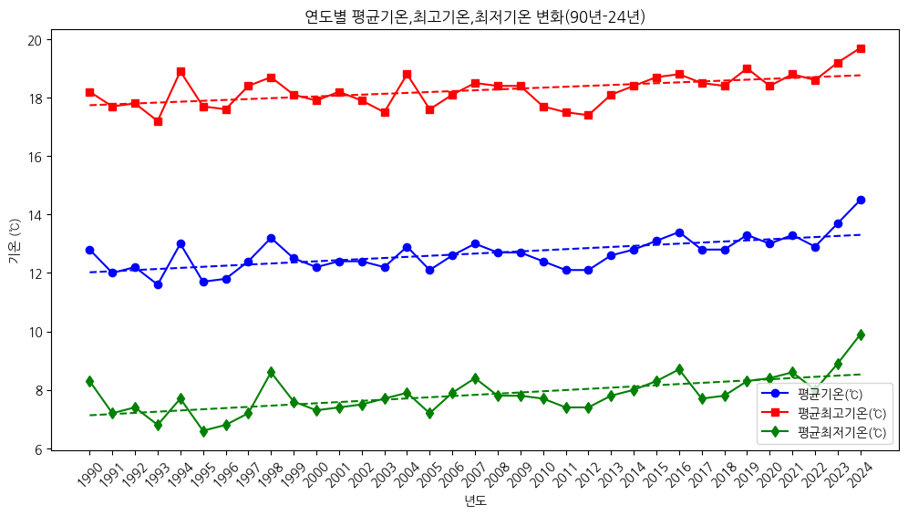
기후변화의 흐름 : 기온
Notes:
먼저 기후 변화의 흐름을 보시겠습니다. 1990년부터2024년까지의 자료이고 빨간색은 평균 최고기온 초록색은 평균 최저기온 파란색은 평균 기온입니다.
추세선을 넣어 그래프를 그려보았을때 우상향 하는 모습이 보여집니다.

Slide 14
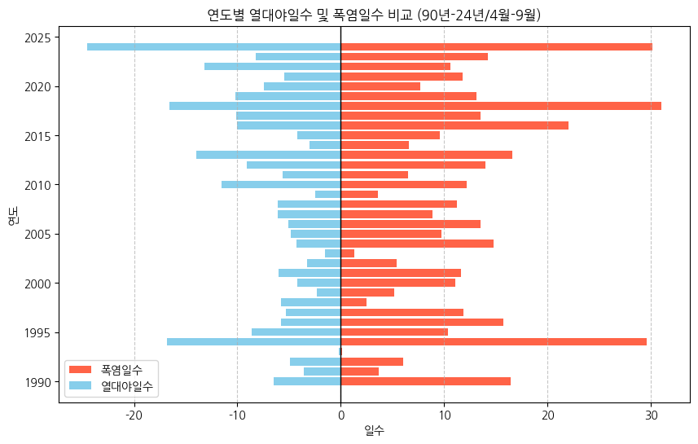

기후변화의 흐름 : 열대야&폭염
일 최고기온이 33℃ 이상인 상태가 2일 이상 지속될 때
기온이 밤(오후 6시~다음날 오전
9시) 동안 25℃ 이상 유지 현상
Notes:
연도별 열대야 일수와 폭염 일수도 비교해 보았습니다. 왼쪽 파란색이 열대야 일수 오른쪽 붉은색이 폭염일수 입니다. 이 그래프만 보았을때는 잘 몰랐지만

Slide 15
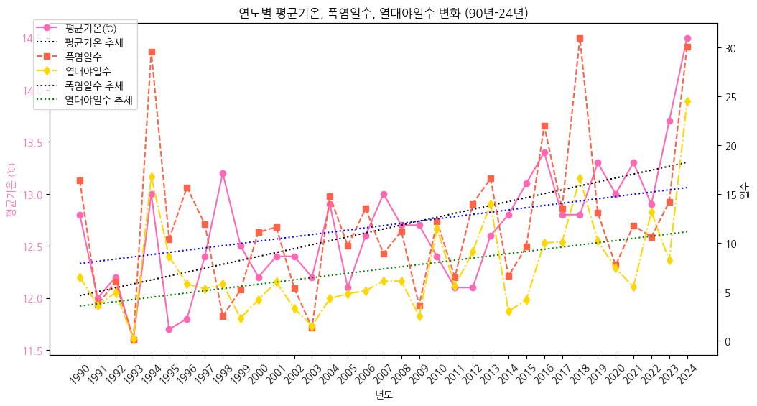
기후변화의 흐름 : 평균기온&폭염&열대야
Notes:
평균기온과 폭염일수 열대야 일수 변화입니다. 이것또한 증가 하는 그래프 모양으로 보여집니다.

Slide 16
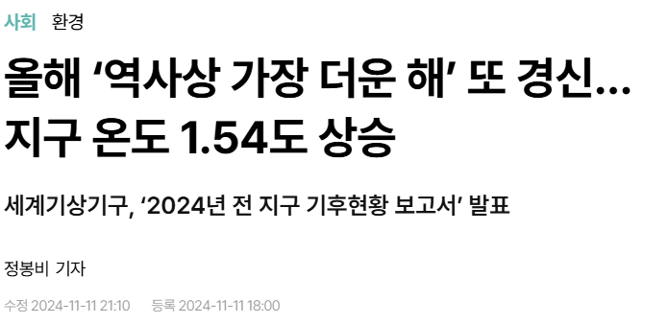
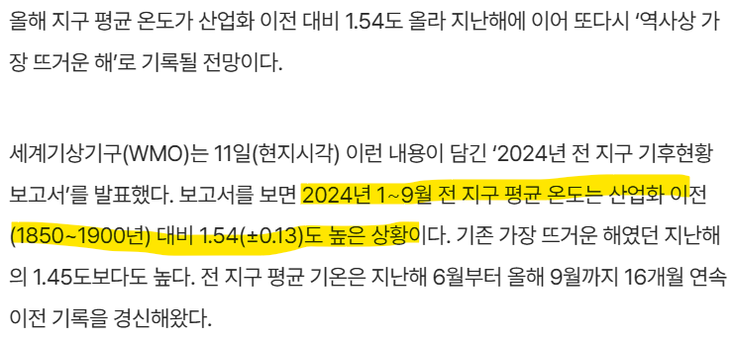
기후변화의 흐름 : 참고자료
<5>

Slide 17
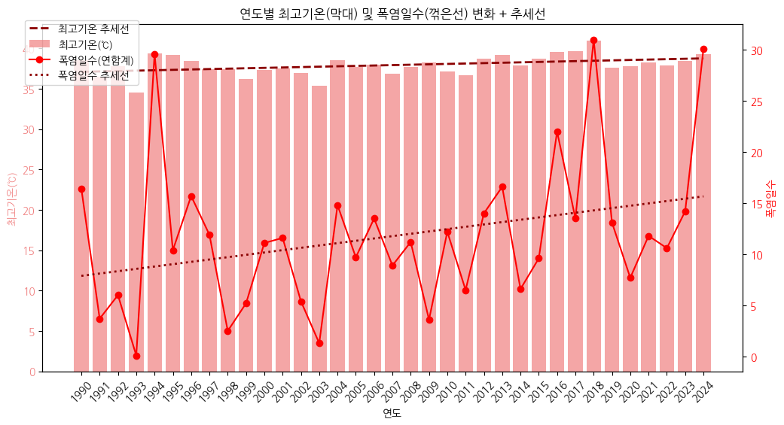
기후의 극단화 : 폭염일수와 최고기온
최고기온과 폭염일수 증가는 명확한 기후 변화의 신호이며, 앞으로도 지속될 가능성이 큼.

Slide 18
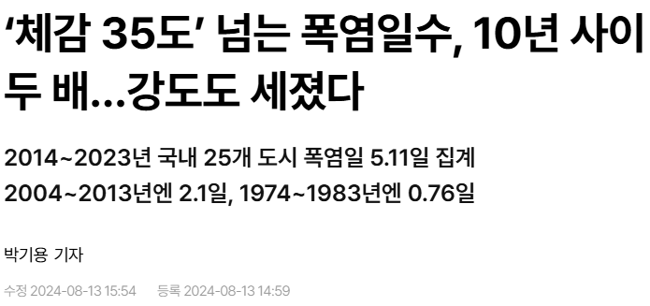
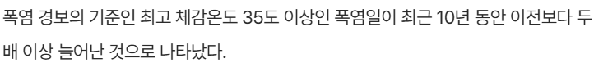
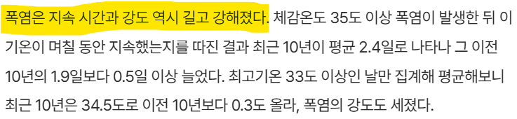
기후의 극단화 : 참고자료
<1>

Slide 19
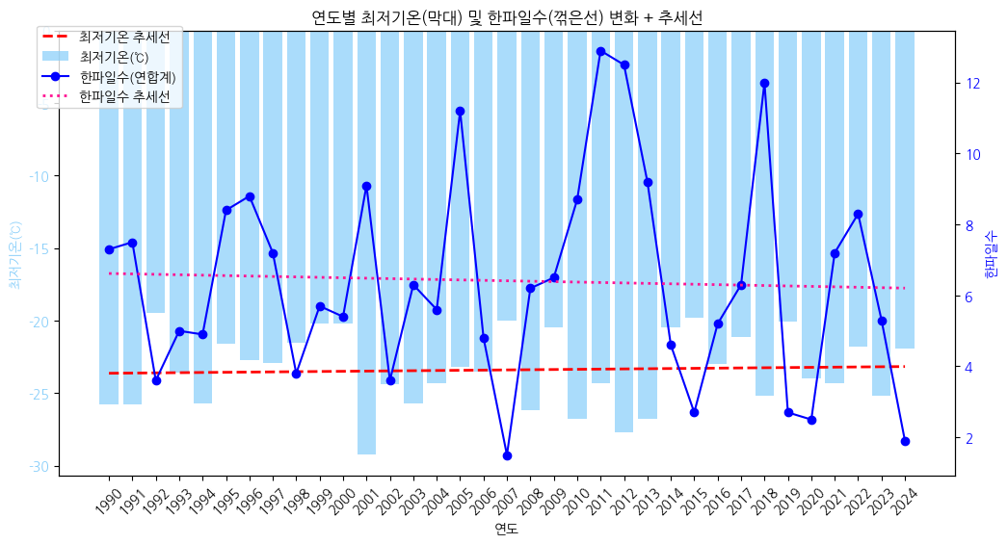
기후의 극단화 : 한파일수와 최저기온
대한민국의 겨울철 기온이 상승하면서 한파일수가 장기적으로 감소하는 경향
온난화로 인한 한파 발생이 줄어들고 있음을 시사

Slide 20

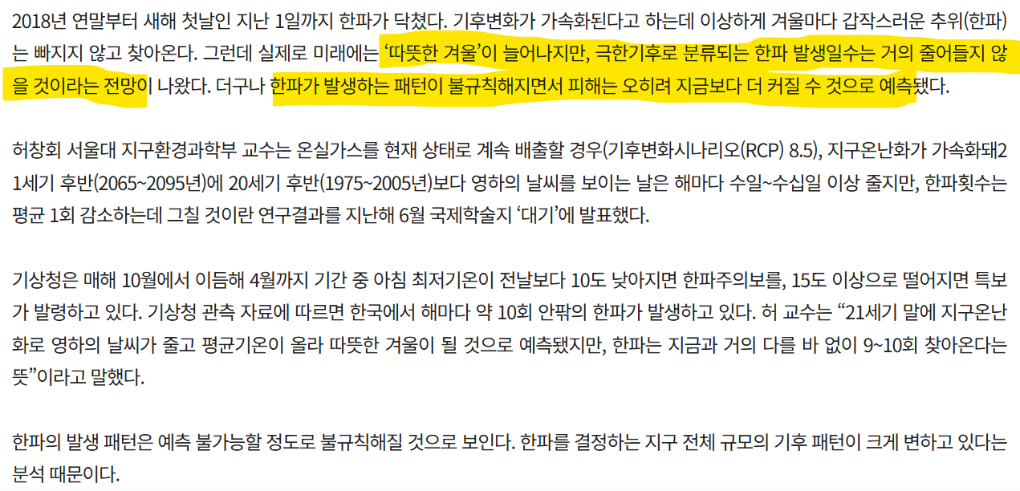
기후의 극단화 : 참고자료
<2>

Slide 21

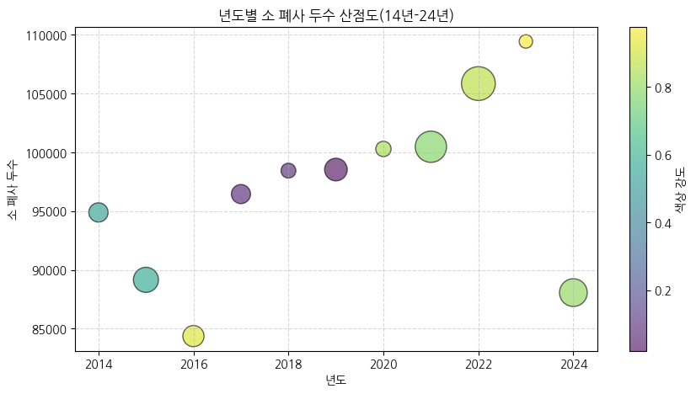

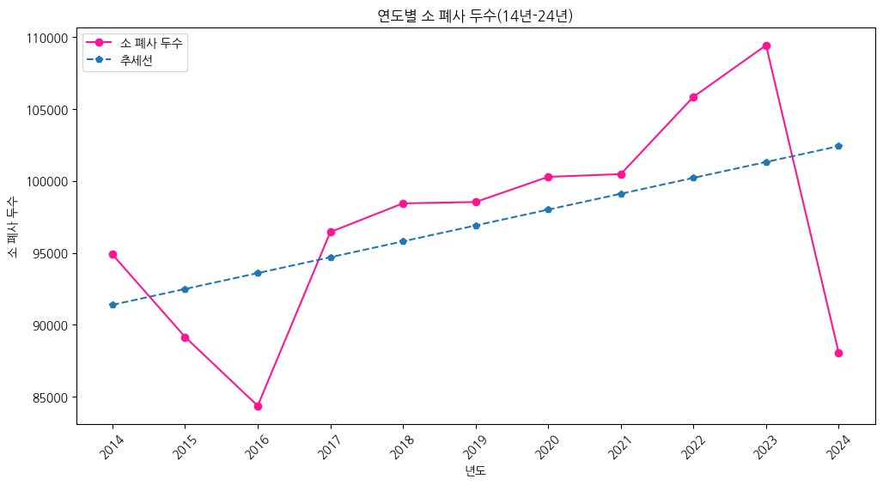
기후변화 피해 : 소의 폐사율
2024년
1월-10월데이터

Slide 22
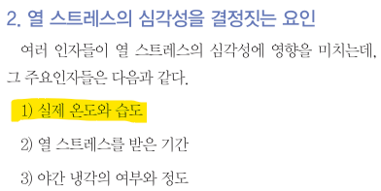
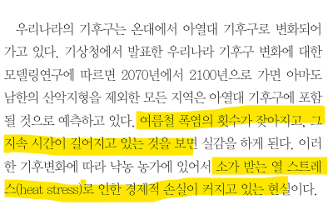
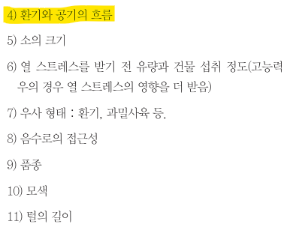
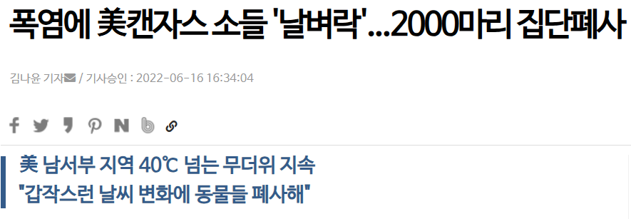
기후변화 피해 : 소의 폐사율 참고자료
<3>
<5>

Slide 23


결론
기후변화로 인한
평균 기온, 열대야·폭염 , 최고·최저 기온
소 폐사율 증가
축산 환경 개선 및 관리 대책이 필요

Slide 24

Reference
데이터
<1>
한겨레. (2023년 8월 2일). 체감 35도 넘는 폭염일수, 10년 사이 두 배…강도도 세졌다. 한겨레. HTTPS://WWW.HANI.CO.KR/ARTI/SOCIETY/ENVIRONMENT/1153509.HTML
<2>
동아사이언스. (2019년 2월 13일). 확실히 덜 추운 올겨울…한파일수 12일→1일 급감. 동아사이언스. HTTPS://M.DONGASCIENCE.COM/NEWS.PHP?IDX=26083
<3>
서울대학교 수의과학대 논문
<4>
뉴스트리. (2022년 6월 16일). 폭염에 美캔자스 소들 '날벼락'...2000마리 집단폐사. 뉴스트리. HTTPS://WWW.NEWSTREE.KR/NEWSVIEW/NTR202206160012
<5>
한겨레. (2024년). 2024년 지구 평균 기온, 산업화 이전 대비 1.54℃ 상승…기후변화 가속화. 한겨레. TTPS://WWW.HANI.CO.KR/ARTI/SOCIETY/ENVIRONMENT/1166896.HTML
Graphics : Canva

Slide 25

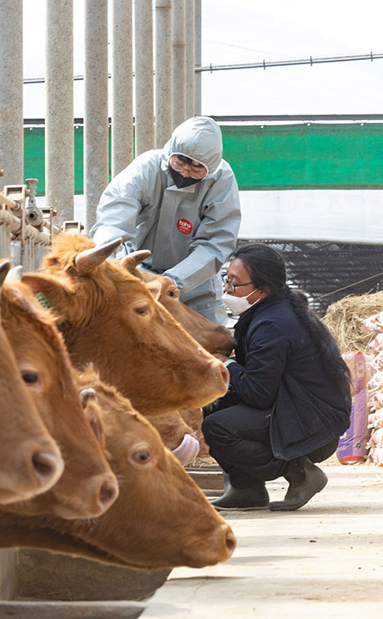
03. 기후변화가 축산업에 영향을 미칠까?
1
전체적인 사육비 추이
2
강수량과 사료 생산비용
3
사료 생산비용과 사료 구매비용
4
열대야, 한파, 평균기온과
수도광열비
이준혁
자료출처 : 통계청(국가통계포털)
기상청(자료개방포털), 식품산업통계정보
Notes:
기후변화가 축산업에 미칠 영향을 알아볼 이준혁입니다.
우선 농가의 평균 사육비 추이를 보여드리고 기후 데이터로 강수량, 열대야, 한파, 평균기온을 가져왔습니다.
그리고 축산업의 데이터로 사료 생산비용, 농가의 사료 구매비용, 수도광열비를 가져왔습니다.

Slide 26
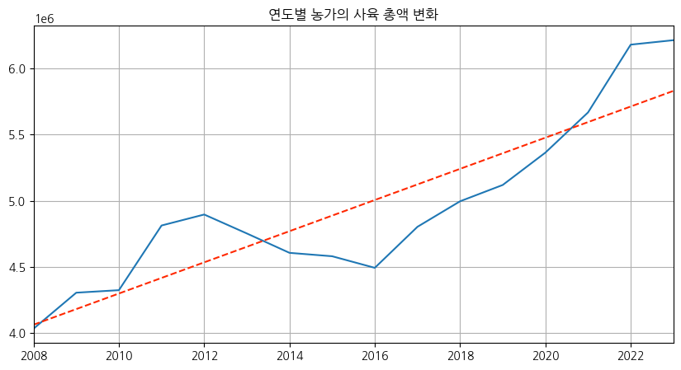
1
전체적인 사육비 추이
Notes:
보여지듯 농가의 평균 사육비용은 2008년부터 2023년까지 우상향을 그리고 있습니다.

Slide 27
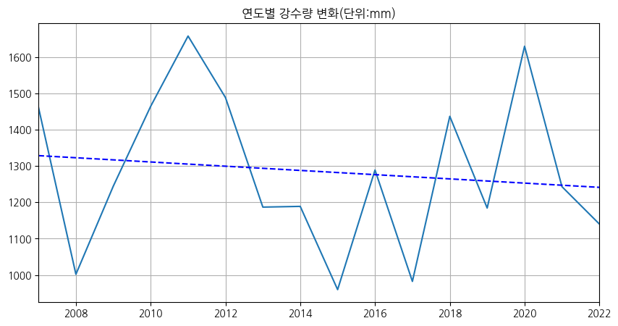
2
강수량
Notes:
강수량은 살짝 우하양을 그리고 있다고 보여지는데요.
여기서 강수량이 적어지면 농작물이 잘 자라지 못 할 것이고, 그러면 농산물의 가격이 오를 것 입니다.

Slide 28
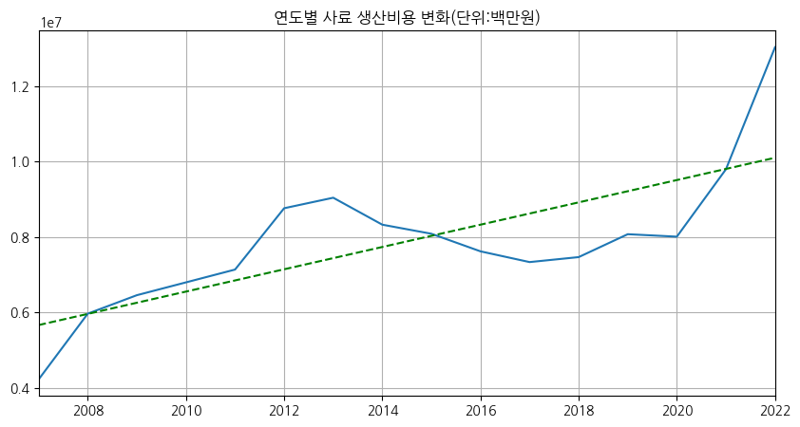
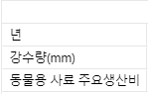
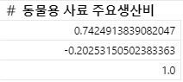
2
강수량과 사료 생산비용
3
&
사료 생산비용과 사료 구매비용
Notes:
그리고 사료를 생산하는 비용 그래프를 보시면 우상향을 그리고 있습니다.
오! 관계성이 있나? 라는 생각이 들것입니다. 그래서 상관성을 보았을때 -20%로 약간의 상관성이 있다고 나옵니다.
그런데 강수량은 오히려 낮을 때 상관성이 있을것이라 생각했었으니 저 데이터는 해석을 할 때 양의 상관성으로 해석을 해야한다는 특이점이 있습니다.
바로 이어서 이 그래프의 사료 생산 비용을 가지고 사료 구매 비용을 비교해 보겠습니다.

Slide 29
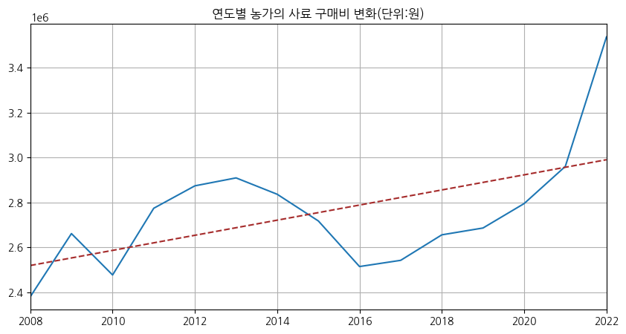
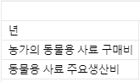
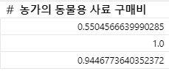
3
사료 생산비용과 사료 구매비용
Notes:
사료의 구매 비용도 높아집니다.
네, 이거는 어찌보면 당연해 보입니다.
생산비용이 높아지니 구매비용도 높아진다는 것이고 매우 높은 상관성을 가졌다고 나옵니다.

Slide 30
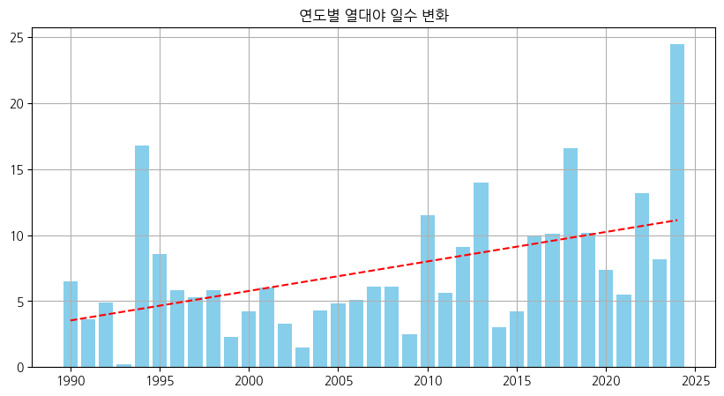
4
열대야 : 일 야간 최저기온이 25°C인 현상
Notes:
다음 열대야에 대해 보겠습니다.

Slide 31
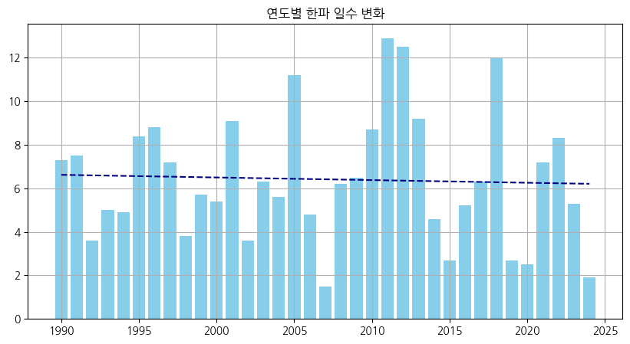
4
한파 : 겨울철에 기온이 갑자기 내려가는 현상

Slide 32
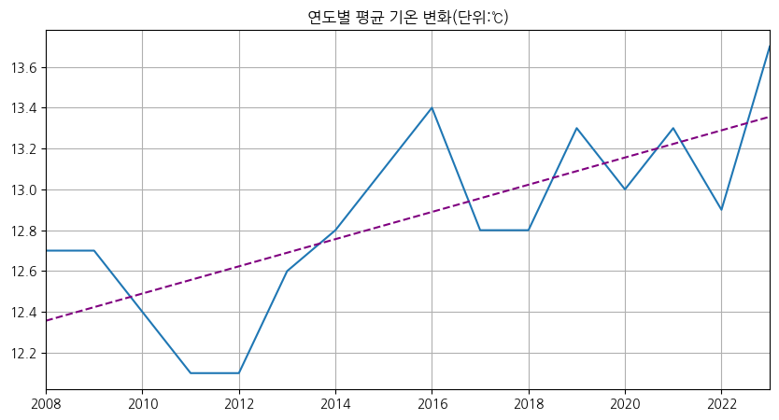
4
평균기온(연도별)

Slide 33
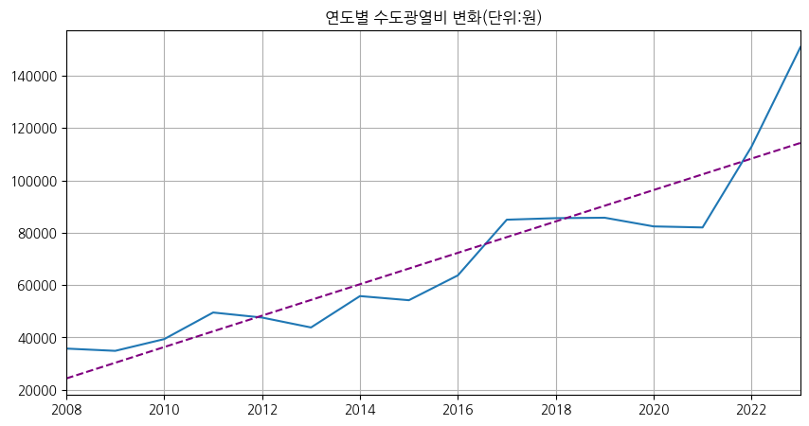
4
수도광열비 : 수돗물, 전기, 가스 등의 공공요금

Slide 34
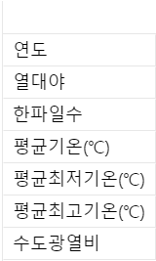
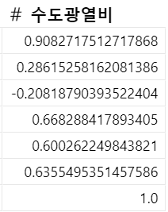
5
기후변화가 축산업에 미치는 영향
1. 강수량과 사료 생산비
약한 음의 상관관계
2. 사료 생산비와 사료 구매비
밀접한 연관성
3. 수도광열비와 열대야
약한 양의 상관관계
4. 수도광열비와 한파
약한 음의 상관관계
5. 수도광열비와 평균기온
뚜렷한 양의 상관관계
Notes:
그럼 수도광열비에 영향을 끼치는 데이터는 무엇인가를 보았을때 무려 60%의 뚜렷한 양의 상관성을 보여주는 평균기온이 있습니다. 나머지 열대야와 한파도 약한 상관성을 보인다고 나타납니다.
그래서 기후는 사료 생산에 큰 영향을 끼치지 못하나 수도, 전기, 가스 같은 공공요금에 의미있는 영향을 끼친다는 것을 알게 되었습니다.
다음 발표를 이어가겠습니다.

Slide 35
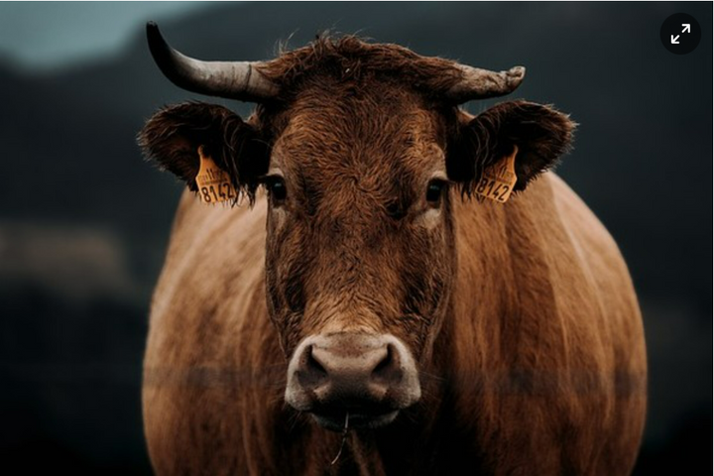
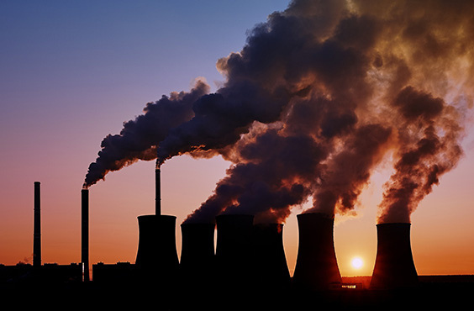
04. 그렇다면 축산업이 기후변화에 영향을 미칠까?
1
농업에서의 축산업이 배출하는 온실가스?
2
산업별 온실가스 배출량?
김경엽
3
축산업이 발달한 나라별 차지하는 비중은?

Slide 36


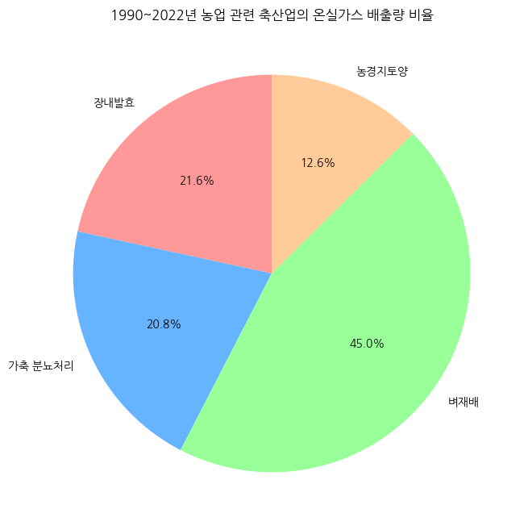
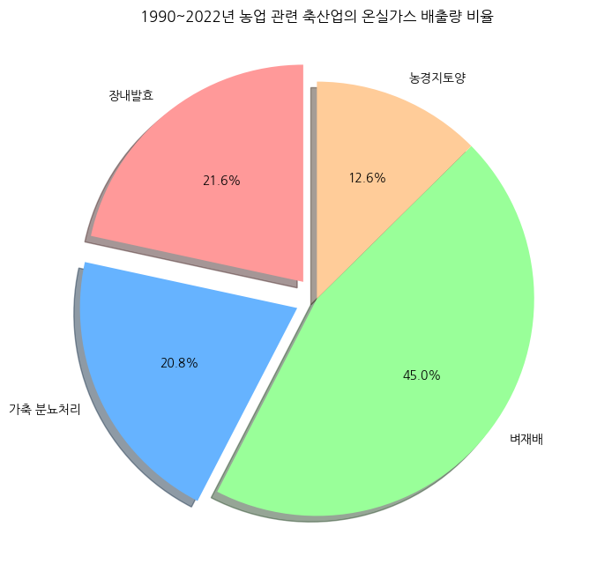
농업에서 축산업이 차지하는 온실가스 비율 얼마나 될까?
기간 : 1990~2022
출처: 국가 통계포털
「국가온실가스통계」, 환경부
축산업으로 온실가스 ← 장내 발효, 가축 분뇨 처리

Slide 37
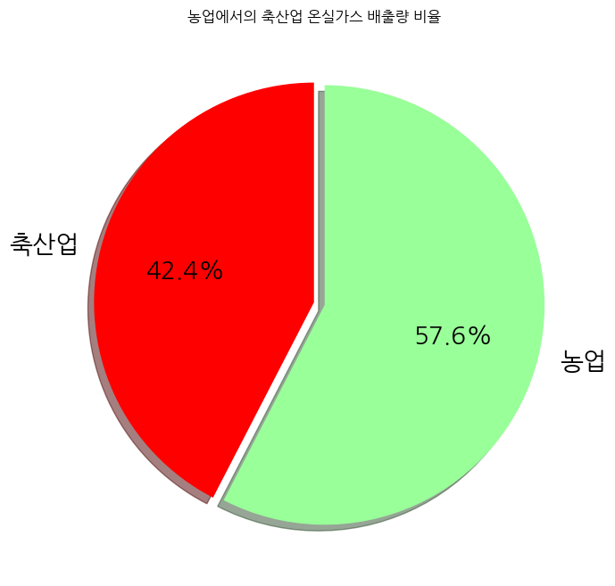
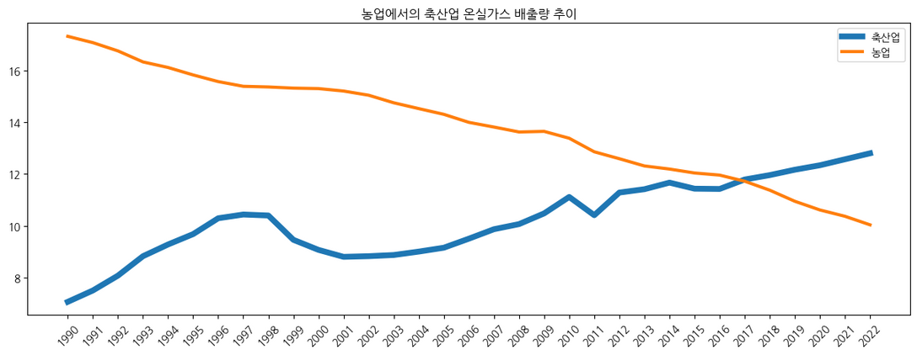
축산업이 배출하는 온실가스 얼마나 될까?
기간 : 1990~2022
출처: 국가 통계포털
「국가온실가스통계」, 환경부
[2] 추세
[1] 비중
축산업의 온실가스
배출량은 점점 증가하는 추세
이 데이터만 들만 본다면
축산업은 온실가스에 영향이 있는 것으로 분석된다.
농업부분에서 축산업이 배출하는
온실가스의 비중은 42.4% 차지한다.
→ 그렇다면 산업별 온실가스 배출량은?

Slide 38
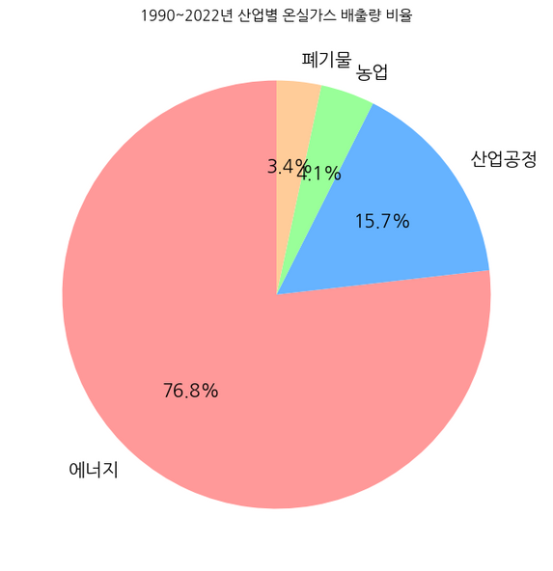
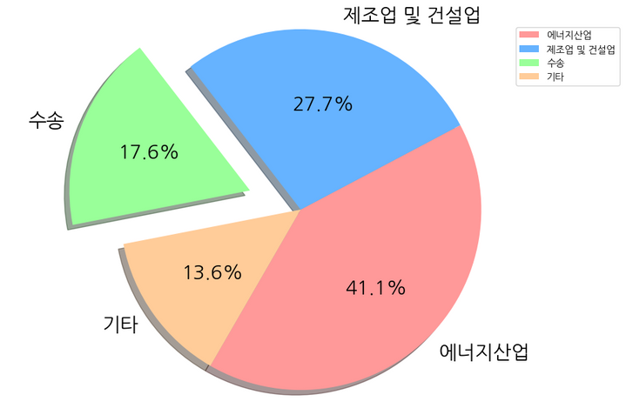

산업별 온실가스 배출량 비교
[1] 산업 별 비중
[2] 온실가스를 가장 많이 배출하는
에너지 산업의 세부 산업 비중
전체 산업에서
- 농업이 차지하는 비율은 4.1%
- 그 중, 축산이 차지하는 비율은 2%
즉, 축산업에서 발생하는 온실가스 배출량을
단순히 농업 부문에서만 볼 것이 아니라,
연관된 운송 산업까지 고려해야 한다는 점입니다.
출처: 국가 통계포털
「국가온실가스통계」, 환경부

Slide 39
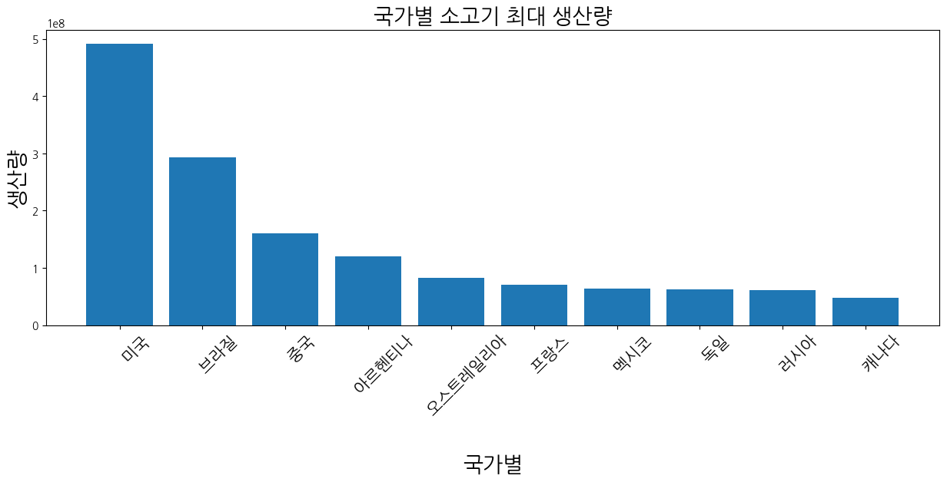
소고기를 가장많이 생산하는 국가는?
순위
출처: 국가 통계포털 「국가온실가스통계」, 환경부
1st. 미국
2nd. 브라질
3rd. 중국
4th. 아르헨티나
5th. 오스트레일리아

Slide 40
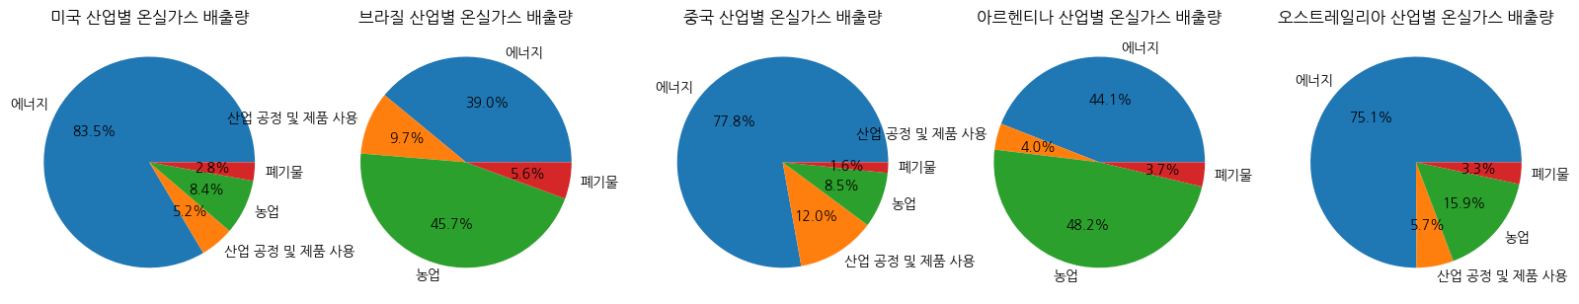

소고기 생산 TOP 5 국가의 산업별 온실가스 배출비중은?
각 나라 별 농업과 에너지 산업(수송 포함)이 차지하는 비중을 고려하면,
축산업은 온실가스 배출의 주요 원인 중 하나
출처: 국가 통계포털 「국가온실가스통계」, 환경부
미국 8.4%
브라질 45.7%
중국 8.5%
아르헨티나 48.2%
오스트레일리아 15.9%
소 사육 과정에서 발생하는
메탄 가스는 이산화탄소보다 25배 이상 강력한 온실 효과를 지닌 기체로, 기후변화에 큰 영향
▶ 따라서, 축산업이 기후변화에 미치는 영향은 단순한 수치보다 훨씬 더 심각하게 고려될 필요가 있음

Slide 41



Conclusion
결론: 축산업과 기후변화는 서로에게 영향을 미친다
정리하자면, 기후변화가 축산업에 영향을 주는 것 뿐만 아니라,
축산업은 다양한 경로를 통해 온실가스를 배출하며
기후변화에 큰 영향을 미친다.

Slide 42

팀원들 결론
날씨가 따뜻할수록 소비 ▲ 그러나 실제 종사자(생산 가능 인구)▼
2. 기후변화는 소 폐사율 증가로 연결
3. 기후변화는 축산업 전체보다
축산업 에너지 부분 영향이 상대적으로 뚜렷함
4. 축산업과 기후변화는 서로에게 영향을 미친다.
최종 결론
기후 변화는 축산업의 생태계에 큰 영향을 미치고 있으며
축산업 또한 기후변화에 복합적인 영향을 끼치고 있다.
따라서 이 고리를 끊고 환경을 지키기 위해 많은 노력을 기해야 한다.

